Slide 1
8.応募前職場見学について
職場見学は、採用選考の場ではありません！
◎ 応募書類・履歴書・自己紹介書等の提出や記入を求めないでください。
◎ 採用選考につながる質問や内定と受け取られるような話をしないようにしてください。
◎ 職場見学に来なかった生徒に対し「意欲がない」などと理由をつけ不採用にすることの
ないようにしてください。
（新規学卒者の求人から採用まで 3頁）

Slide 2
9.公正な採用選考について
～就職差別につながるおそれがある１４事項～
本人に責任のない事項
本来自由であるべき事項
（思想・信条にかかわること）
採用選考の方法
●本籍
●家族
●住宅状況
●生活環境・家庭環境
●宗教
●支持政党
●人生観・生活信条
●尊敬する人物
●思想
●労働組合（加入状況や活動歴）
学生運動などの社会運動
●購読新聞・雑誌・愛読書
●身元調査の実施
●本人の適正・能力に関係ない事
項を含んだ応募書類（社用紙）
の使用
●合理的・客観的に必要性が認め
られない健康診断
（新規学卒者の求人から採用まで20～25頁）

Slide 3
就職差別につながる不適切な質問の例
【本籍や生いたち、生まれ育った所】
・○○市のどのあたりに住んでいるのですか。
・あなたの本籍地はどこですか。
【家族構成や家族の職業•地位•収入•資産】
・あなたのお父さんは、どこの会社に勤めていますか。また役職は何ですか。
・兄弟•姉妹はいますか。あなたは何人目ですか。
【思想•信条、宗教、尊敬する人物、支持政党に関する質問】
・尊敬する人物を言ってください。
・あなたの家では、何新聞を読んでいますか。
【男女雇用機会均等法に抵触する質問】
・ （女性だけに）結婚や出産後も働き続けようと思っていますか。
＊本来、男女問わず上記事項を質問すること自体が、公正な採用選考にも反します。
・スリーサイズはどれくらいですか。
※その他
血液型、干支、星座等に関する質問も、何の根拠もなく性格等を決めてしまうおそれがあります。
（新規学卒者の求人から採用まで 20～25頁）

Slide 4
10-1.具体的な採用選考にあたって（面接）
面接にあたっては・・・
□✔ 実施する目的をはっきりして、積極的に採用する方向で実施していますか。
□✔ 外面的容姿や第一印象にとらわれず、客観的に判断できる方法、基準が確立 されていますか。
□✔ 面接担当者には適切な人がなっていますか。
□✔ 応募者の立場が十分に理解されていますか。
□✔ 質問内容について、事前に十分検討がなされていますか。
学科試験等
作 文
適正検査等
健康診断
家庭調査
（身元調査）
→ 選考方法・選考基準等については、十分に検討し、作業以降能力の判断に必要不可欠
な場合以外は実施しない

Slide 5
10-2.具体的な採用選考にあたって（採用基準・選考方法）
採用基準・選考方法
□✔ 募集職種の職務（仕事）を遂行させるために必要な条件を基礎とした公
正な採用基準ができていますか。
身体条件、知識、技能等のうち、職務(作業)遂行上必要な条件は何か、
またそれが、どの程度必要なのかが明確になっていますか。
□✔ 採用基準に適合しているかどうかを、公平に評価する方法がとられてい
ますか。一つの方法だけで評価していませんか。
□✔ 過去の習慣、経験のみにとらわれず、応募者の基本的人権を尊重する選
考体制がとられていますか。
□✔ 表面的なもので判断せず、潜在的な資質や長所を積極的に見いだすよう
に配慮されていますか。

Slide 6
10-3.具体的な採用選考にあたって（応募書類等）
選考に使用する書類（応募書類等）
✔ 新規中学校卒業者については、中職業相談票（乙）を使用していますか。（新規学卒者の求人から採用まで 25,67頁参照）
✔ 新規高等学校卒業者については、「全国高等学校統一用紙」を使用していますか。（新規学卒者の求人から採用まで 24,68～69頁参照）
✔ 新規大学等卒業者については、厚生労働省編参考例に基づく応募書類又は本人の適性・能力に関係ない事項を含まない応募書類を使用していますか。
✔ 家族関係等の調査を目的とするような社用紙を使用していませんか。
✔ 中途採用への応募者について提出を求める履歴書は、本人の適性・能力に関係ない事項を含まない応募書類を使用していますか。
✔ すべての採用者について、戸籍謄（抄）本、住民票等を求めたりしていませんか。

Slide 7
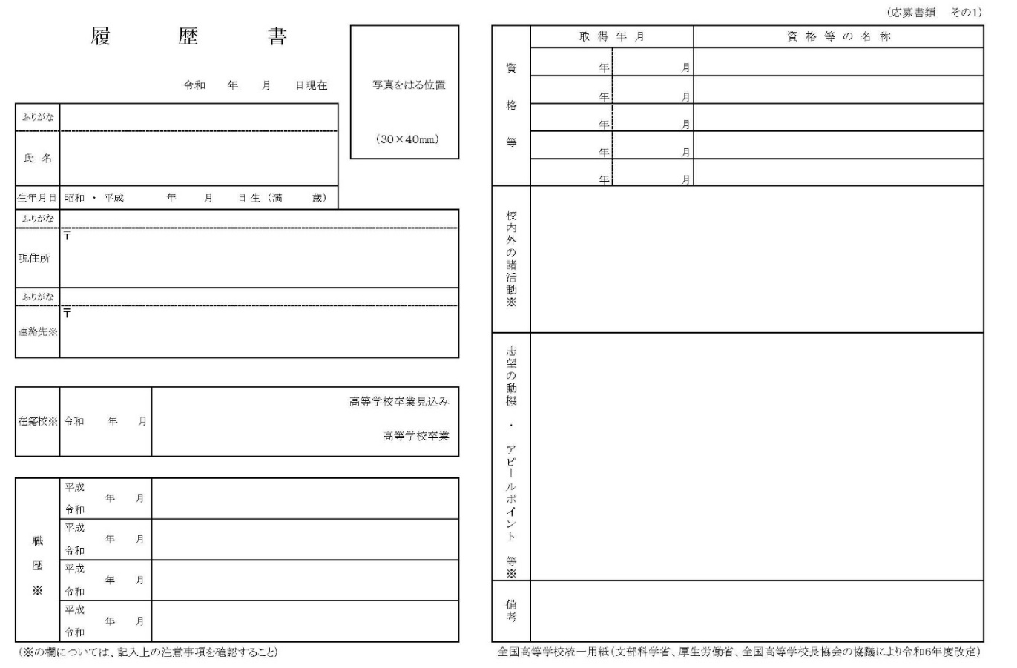
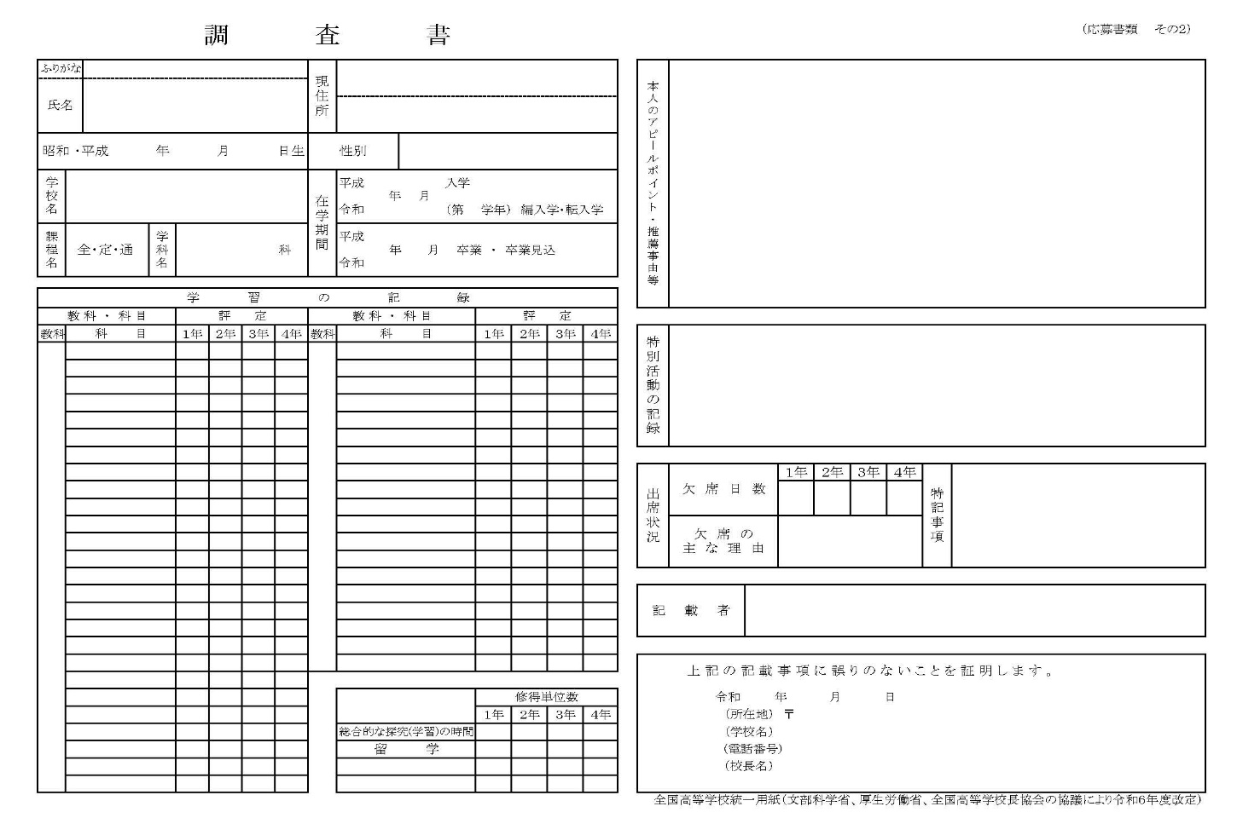
10-4.応募書類の様式改訂について ※令和８年３月卒業者より適用
＜高等学校卒業者＞
○新たな統一用紙（履歴書）
（新規学卒者の求人から採用まで 24頁）
罫線追記
○新たな統一用紙（調査書）
追記
追記
「在籍校」欄と「職歴」欄に分離
欄の追加
追記
変更
記載内容の変更

Slide 8
11.求人の不受理について
不受理となる対象と不受理期間
令和２年３月３０日以降、職業安定法の改正により、労働基準法などの労働関係法令の規定に違反し、是正勧告 を受けたり、公表されたりした場合に、学卒求人を含む「全ての求人」が不受理の対象となりました。
１．労働基準法と最低賃金法に関する規定
（１）１年間に２回以上同一条項の違反
について是正勧告を受けている場合
不受理期間 A
法違反が是正されるまで
＋
是正後６カ月経過するまで
（２）違法な長時間労働を繰り返している企業 として公表された場合
不受理期間 B
（３）対象条項違反により送検され、公表された場合
送検された日から１年経過するまで
（是正後６カ月経過するまでは 不受理期間を延長）
２．職業安定法、男女雇用機会均等法と育児介護休業法に関する規定
不受理期間 A
法違反の是正を求める勧告に従わず公表
された場合
法違反が是正されるまで
＋
是正後６カ月経過するまで
（新規学卒者の求人から採用まで 58.59頁）

Slide 9
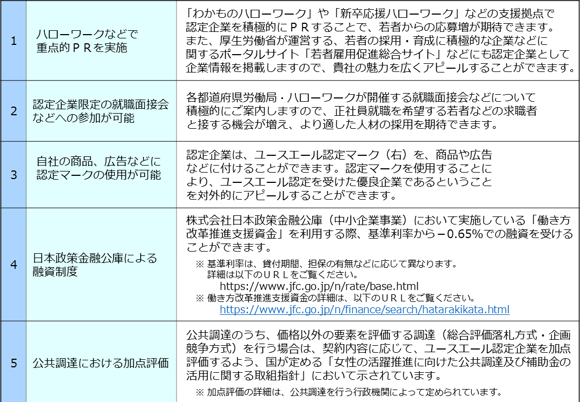
12.ユースエール認定制度について
ユースエール認定企業になると、以下の支援を受けることができるようになり、企業のイメージ
アップや優秀な人材の確保などが期待されます。
（新規学卒者の求人から採用まで 54～57頁）

Slide 10
13.ハローワークでの求人申込みから採用までのスケジュール等
（新規大学等卒業予定者）…短期大学・高等専門学校・専修学校を含む
求人申込 開始 | 令和７年２月１日以降 受付開始
求人の公開 | 令和７年４月１日以降 ハローワーク及びインターネットで公開
紹 介 ・ あっせん | 令和７年６月１日以降 新卒応援ハローワーク等で紹介
採用内定 | 正式内定日は 令和７年１０月１日以降
申込方法は３種類あります
①求人者マイページを開設し求人を申込む方法 | ハローワークインターネットサービス上 で求人を申し込む。
②求人申込書（大卒等）に記入する方法 | 記入した求人申込書をハローワークに 提出
③令和６年度提出した（令和７年３月卒向け）求人票（大卒等）を利用する方法 | 求人票(写)に変更点を赤字で加筆修正し、 ハローワークへ提出
広報活動は３月１日以降、採用選考活動は６月１日以降となっています。令和７年度（令和８年３月）卒業・修了予定者等も「就職・採用活動日程に関する関係省庁連絡会議」により「考え方」がまとめられ、同じ日程となっています。
（新規学卒者の求人から採用まで 7～8頁）

Slide 11
（新規中学校卒業予定者）
求人申込 開始 | 令和７年６月１日以降 ハローワークの窓口で受付開始
求人連絡 開始 | 令和７年７月１日以降 ハローワークから中学校へ連絡
紹介・あっせん | 令和８年１月１日以降
選考･採用 | 令和８年１月１日以降
「中卒用求人票」及び「青少年雇用情報シート」に記入のうえハローワークに提出してください。
（中卒用求人票は、ご希望の事業主に配付します。）
※中卒求人は、求人者マイページでの作成はできません。
【応募書類】「中学職業相談票乙」を使用して下さい。求人者独自の社用紙は一切認めていません。
【採否結果】 速やかに学校を通じて生徒に通知してください。
ハローワークから送付する「採否結果通知書」により事業所管轄ハローワーク及び生徒を紹介したハローワークへ通 知して下さい。不採用の場合は不採用者の応募書類を生徒を紹介したハローワークへ返送してください。
【入社日】4月1日以降にお願いします（実習、研修を含む）（労働基準法第５６条）。
（新規学卒者の求人から採用まで 2頁）

